Slide 1

Topically Driven Conversational Models
ChenDian 2018. 1.18

Slide 2
Topically Driven Neural Language Model
Jey Han Lau1,2 Timothy Baldwin2 Trevor Cohn2
ACL 2017

Slide 3
Introduce
We present a neural language model that incorporates document context in the form of a topic model-like architecture, thus providing a succinct representation of the broader document context outside of the current sentence.
In this paper, we combine the benefits of a topic model and language model in proposing a topically-driven language model, whereby we jointly learn topics and word sequence information.
Our model has two components: a language model and a topic model. We implement both components using neural networks, and train them jointly by treating each component as a sub-task in a multi-task learning setting.
Notes:
语言模型通常应用在句子级别，没有访问更广泛的文档环境。
我们提出一种语言模型，它以一个类似主题模型的架构的形式结合了文档上下文，从而为当前句子之外的文档语境提供了简洁的表示。
在本文中，我们结合了主题模型和语言模型的优点，提出了一种主题驱动的语言模型，从而共同学习主题和单词序列信息。
模型有两个部分：语言模型和主题模型。我们使用神经网络来实现这两个组件，并且通过在多任务学习环境中将每个组件作为子任务来处理它们。
该模型的架构提供了主题的可解释性，以支持从主题（或主题组合）生成句子。
也具有高度灵活性，能够监督和并入额外的信息，进一步提升语言模型的性能。

Slide 4
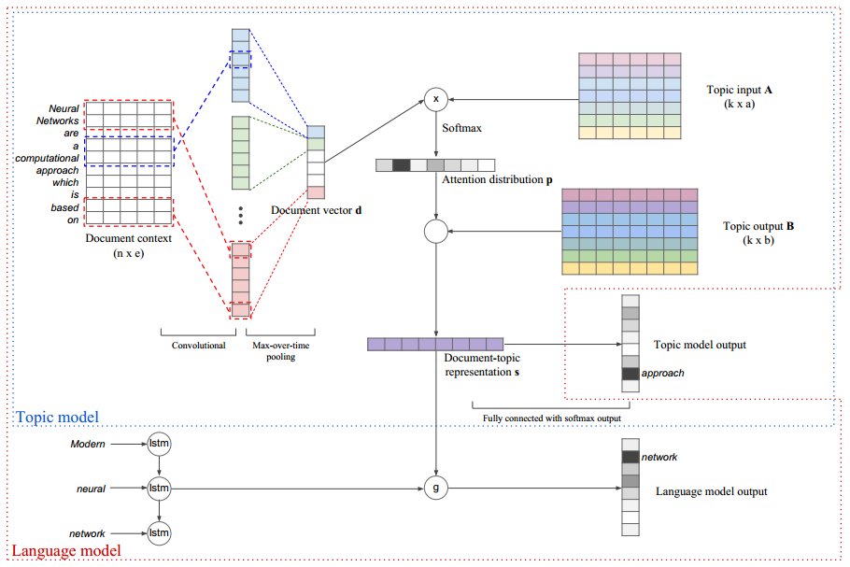
Architecture
Notes:
架构
提出的语言模型（以下称为“tdlm”）的架构如图1所示。tdlm中有两个组件：语言模型和主题模型。语言模型旨在捕获句子中的单词关系，而主题模型则在文档中学习主题信息。
主题模型像自动编码器一样工作，它将文档字作为输入和优化来预测。主题模型接收文档的词嵌入，并使用卷积网络生成文档向量。给定文档向量，我们通过attention机制与主题相关联，以计算主题向量的加权平均值，然后将其用于预测文档中的单词。
语言模型是一种标准的LSTM语言模型，但它包含由主题模型生成的加权主题向量来预测后续词。
语言和主题模型的结合允许语言模型被主题驱动，它以主题的形式来模拟句子上下文。

Slide 5
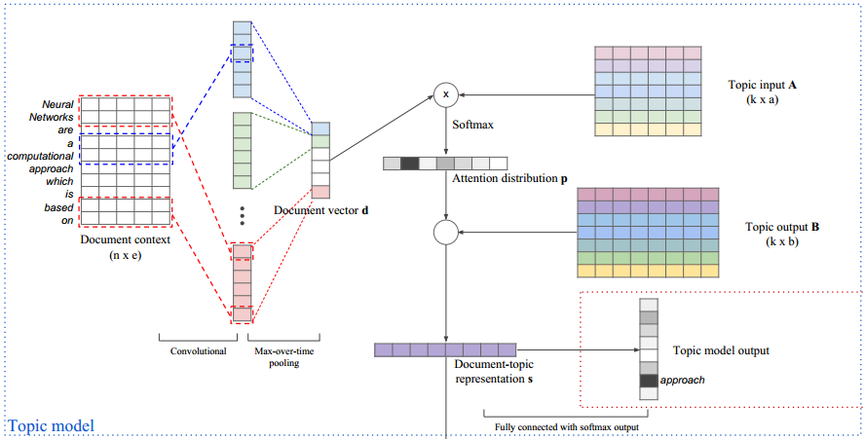
Topic Model Component

Slide 6
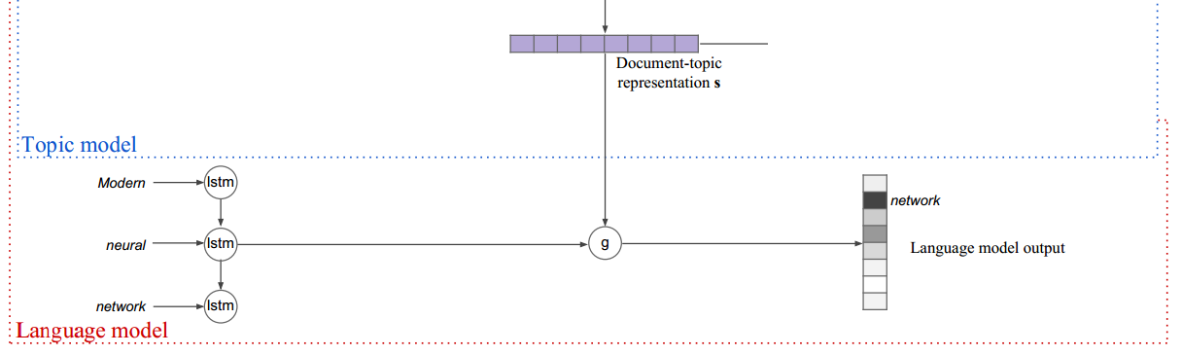
Topic Model Component
Notes:
语言模型与传统的LSTM语言美模型类似，预测句子中的下一个词。
一点不同的是，tdlm的语言模型通过在每个时间步长t中，在LSTM的隐藏层的输出后面增加文档主题表示（s）。
将隐藏层的输出和文档主题表示一起经过一个gate，类似于GRU，将其结果作为后面层的输入。
把原本GRU里的输入的词x，替换成了这里的文档主题表示s

Slide 7
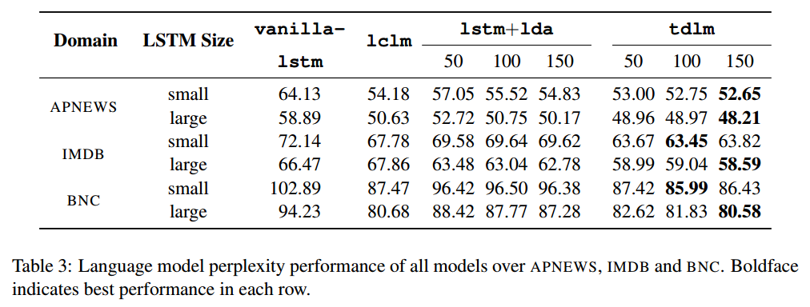
Language Model Evaluation
Baseline:
vanilla-lstm: A standard LSTM language model.
lclm: A larger context language model that incorporates context from preceding sentences (Wang and Cho, 2016).
lstm+lda: A standard LSTM language model that incorporates LDA topic information.
Notes:
vanilla-lstm：一种标准的LSTM语言模型。
lclm：一个基于上下文语言模型，其结合前面句子的语境（Wang和Cho，2016），通过将前一句话作为一个单词处理，并在预测下一个单词时使用注意机制。
lstm + lda：包含LDA主题信息的标准LSTM语言模型。
lclm在BNC表现不错。 lstm + lda在APNEWS和IMDB上表现相对较好。 tdlm与lclm的结果表明，将文档上下文语境有利于语言建模，而将文档语境压缩为主题比直接使用上下文单词效果要好
主题信息可以帮助语言建模，并且主题和语言模型的联合推理产生最好的结果。

Slide 8
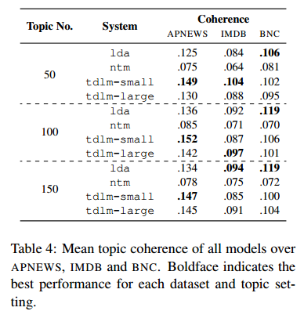
Topic Model Evaluation
Baseline:
lda: We use a LDA model as a baseline topic model.
ntm: ntm is a neural topic model proposed by Cao et al. (2015).
Notes:
lda：我们使用LDA模型作为基准主题模型。
ntm：ntm是Cao等人提出的神经主题模型。（2015年）。
主题平均连贯性

Slide 9
Topically Driven Conversational Models
Notes:
现有的对话系统包括面向任务的对话系统和开放域的聊天机器人
前者的目标是帮助人们完成一项具体的任务，比如订餐厅、订机票
后者侧重于像人类那样在开放领域聊天
传统研究侧重于任务导向的对话系统
然而，随着互联网上的可扩展性问题和大量对话数据的出现，最近研究的兴趣转向了端对端的开放式聊天机器人学习，没有任何对话行为的假设
神经对话模型已经成为主流，因为它们能够以可扩展的和端到端的方式捕捉消息和响应之间的语义和句法关系
然而，缺点：产生高频万能回复，诸如“我不知道”或“我很好”等。
由于缺乏明确的知识表示（或无法从数据中学习），无法产生因果关系，甚至是理性的反应。
不一致 冗余 矛盾

Slide 10
Introduce
Conversation systems : the task oriented-dialog systems
open-domain chatbots
neural conversation model
Shortcoming : generate trivial or non-committal responses
can’t generate causal or even rational responses
inconsistency & redundancy & contradiction
Notes:
现有的对话系统包括面向任务的对话系统和开放域的聊天机器人
前者的目标是帮助人们完成一项具体的任务，比如订餐厅、订机票
后者侧重于像人类那样在开放领域聊天
传统研究侧重于任务导向的对话系统
然而，随着互联网上的可扩展性问题和大量对话数据的出现，最近研究的兴趣转向了端对端的开放式聊天机器人学习，没有任何对话行为的假设
神经对话模型已经成为主流，因为它们能够以可扩展的和端到端的方式捕捉消息和响应之间的语义和句法关系
然而，缺点：产生高频万能回复，诸如“我不知道”或“我很好”等。
由于缺乏明确的知识表示（或无法从数据中学习），无法产生因果关系，甚至是理性的反应。
不一致 冗余 矛盾

Slide 11
Introduce
Topic Model
Topically Driven Conversational Model(TDCM)
Two components : the topic generation model
the topically driven seq2seq model
Notes:
尝试引进更多内容，丰富回应。
为此，我们考虑了提供输入信息的主题模型，我们预测了可以在回答中讨论的可能的主题，并为这些主题产生回应
通过观察人类谈话的一般规则，人们经常下意识地提取输入信息的主题，然后产生对话题的后续回应
使用这个规则，我们通过生成输入消息主题来预测可能的主题，从而增加了响应的多样性，并降低了高频通用响应的概率
另外，输入消息的主题可以被用作提取的知识以增加可控性
我们提出一个主题驱动的会话模型（TDCM）
TDCM建立在序列到序列框架上
模型有两个组件：主题生成模型和局部驱动的seq2seq模型。
在话题生成模型中，我们建立卷积神经网络来提取消息话题并预测响应话题
在seq2seq模型中，通过一个关注的机制将seq2seq框架与注意机制相结合

Slide 12
Introduce
Contributions:
1) proposal of topically driven language model into the
conversation system;
2) proposal of a TDCM model that naturally incorporates neural
topic information into the encoder-decoder structure;
3) empirical verification of the effectiveness of topically driven
language model for response generation.
Notes:
乱写的
贡献包括：
1）建立在对话系统中的局部驱动语言模型;
2）建议TDCM模型，将神经主题信息自然地结合到编码器 - 解码器结构中;
3）响应产生的局部驱动语言模型的有效性的实证验证。

Slide 13
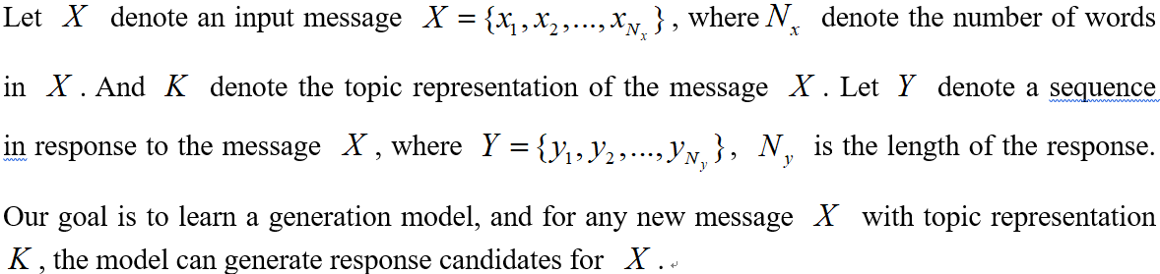
Model
Topically Driven Conversational Model(TDCM)
two questions: 1) how to obtain topic word, and 2) how to perform learning
two components: the topic generation model
the topically driven seq2seq model
Notes:
要学习模型，我们需要回答两个问题：1）如何获得主题词，2）如何进行学习。
所以我们的模型有两个部分来解决这两个问题，
主题生成模型
主题驱动的seq2seq模型

Slide 14
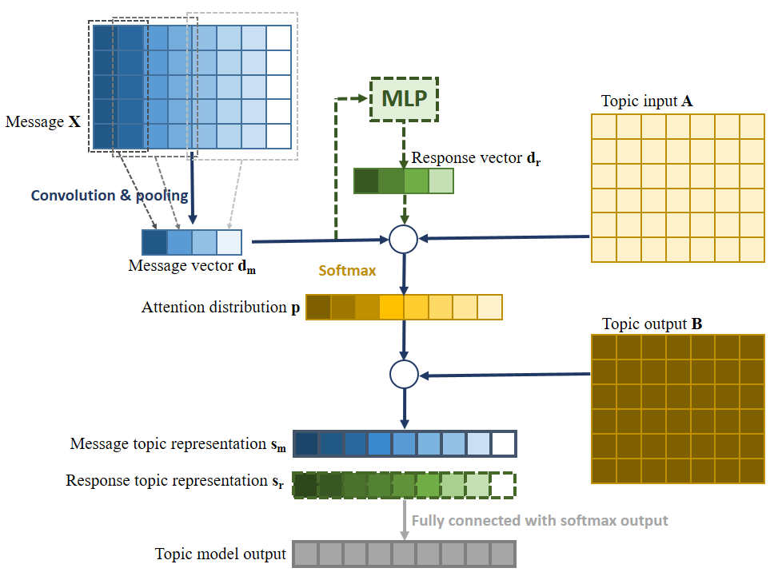


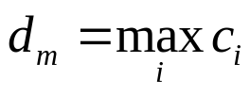



Model
Topic Generation Model
two sub-modules：
the message topic extraction
the response topic prediction
Message topic extraction
softmax
Notes:
我们的话题生成模型参考了神经语言模型tdlm（Jey et al。，2017）
但是我们做了一些改进，使之更适合对话模型
考虑到现实的一般规则，在一次对话中，消息环境中和响应中的话题应该是一致的，或者只是略有不同。
在此前提下，我们的主题模型有两个子模块 消息主题提取模型和响应主题预测模型
消息主题提取模型用于学习消息上下文中的主题表示
响应主题预测模型对前者进行了一些改变，以预测响应主题
字向量X
卷积滤波器W 偏移b
最大池化
文档的向量表示d
主题输入向量A 输出向量B
注意向量p

Slide 15

Model
Topic Generation Model
two sub-modules：
the message topic extraction
the response topic prediction
Response topic prediction
softmax
Notes:
消息和响应中的主题应该一致或者略有不同
基于这个前提，响应主题预测模型的大部分组件与消息主题提取模型相同，并添加网络来模拟这种可能存在的差异
多层感知器（MLP），其中tanh作为激活函数
在这里，除了MLP部分，所有的模型参数都是共享的。
通过对response主题的预测，不仅保证了消息主题与response主题的一致性，符合人们的一般的对话习惯，而且反应的细微差别也保证了多样性和灵活性。

Slide 16
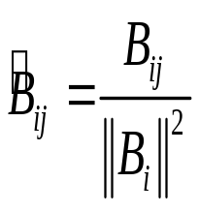

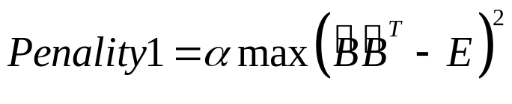
Model
penalty items
Similarity penalty:
The output vector B determines the similarity of the topic representation. A row in B represents a topic. Therefore, we normalize B by
The cosine similarity is .
So we can penalize the similarity by
Notes:
考虑到会话序列一般不长，我们引入两个惩罚项来确保主题之间的相似性足够小，防止主题太稀疏。
1）相似惩罚
输出向量决定了主题表示的相似性。 一行代表一个主题。
归一化
余弦相似度

Slide 17
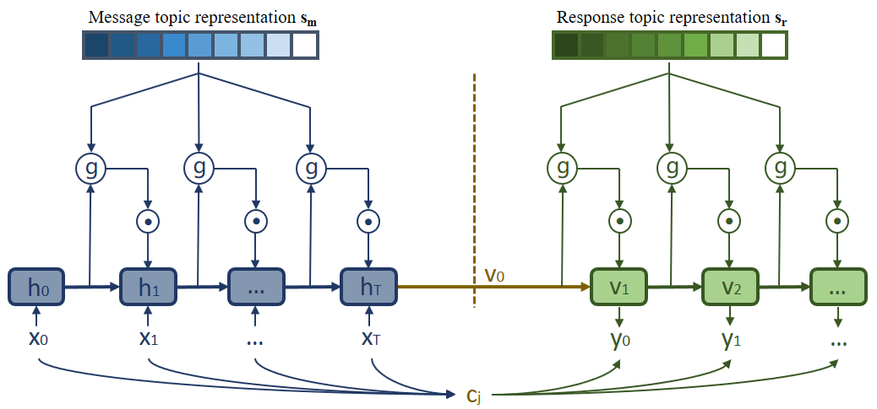
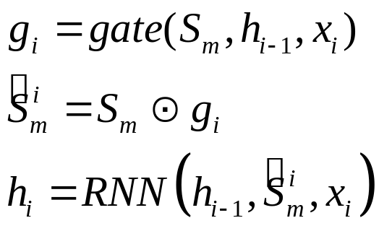
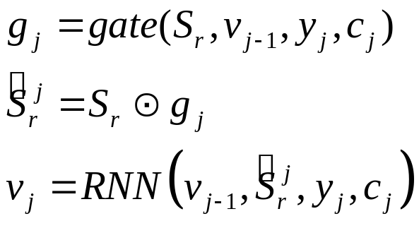
Model
Topically driven seq2seq model
Notes:
seq2seq模型是通过使用LSTM来实现的
编码中，消息编码器将输入消息X表示为LSTM-RNN的一系列隐藏向量H，其中i（1-T）在编码器中是时间步长。消息主题表示由门单元导入
这是由门控循环单元（GRU）的一个过程所启发的（Cho et al。2014 ）
最后一个隐藏的表示被用作摘要
消息注意机制
解码
新的隐藏状态通过线性变换和softmax输出连接到一个密集层，以预测下一个单词。该模型使用标准的分类交叉熵损失进行优化

Slide 18
Experiment
Baseline:
seq2seq
tdlm
Message topic+ seq2seq
Dataset:
Ubuntu Dialogue Corpus
Cornell Movie-Dialogs Corpus
Notes:
数据集
Ubuntu 技术论坛帖子留言
93万个对话 100万个词
对话轮次较长，平均轮次7轮
Cornell Movie-Dialogs Corpus 电影对话
8万3千条对话
轮次较短,平均4轮左右

Slide 19
THANKS
ChenDian 2018.1.18

